Slide 1
연구실 안전교육센터 매뉴얼
2015.02

Slide 2
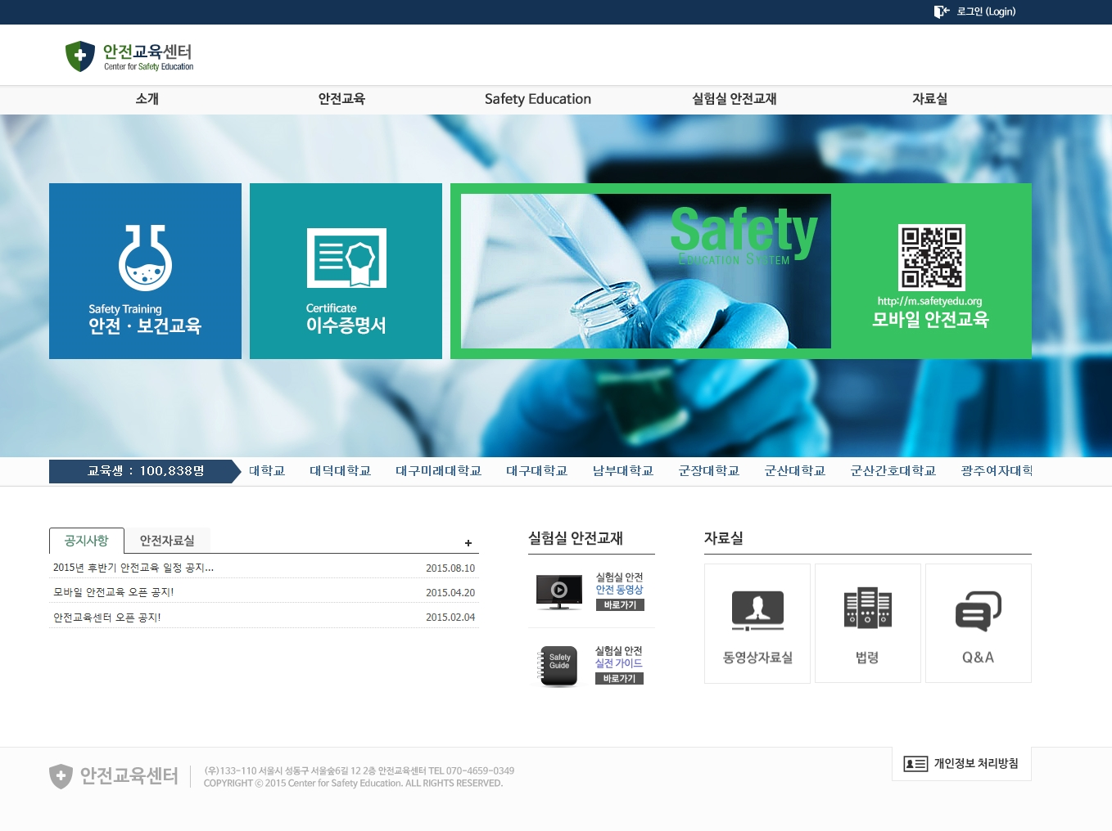
1. 메인화면
① http://www.safetyedu.org(안전교육센터) 에 접속
② 상단의 ‘로그인’ 또는 화면 중앙의 ‘안전•보건교육’ 클릭
모바일(휴대폰)을 통해 안전교육을 이수하고자 할 경우
① QR코드를 스캔 또는
② 모바일에서 m.safetyedu.org 입력하여
안전교육센터에 방문하여 이수할 수 있으며 이수방법은 PC와 동일함

Slide 3
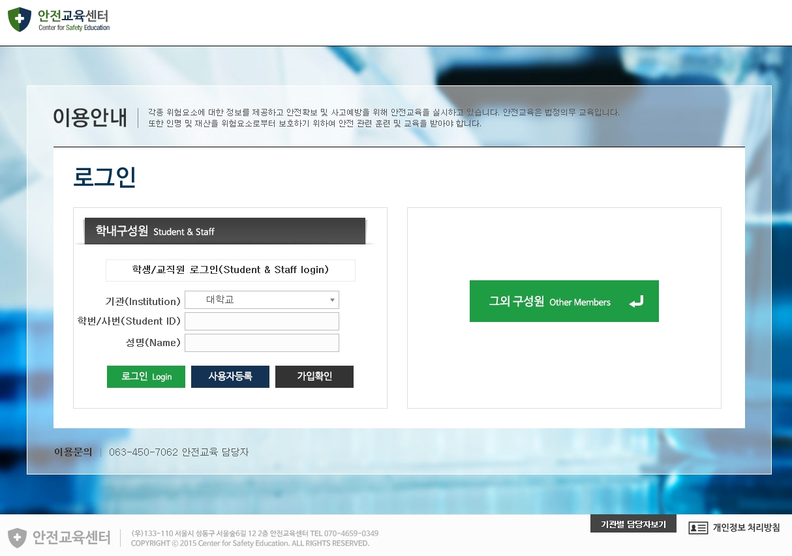
2. 로그인
① 기관선택
② 학번 또는 사번 및 성명 입력
③ ‘로그인’ 버튼 클릭
* 사용자 등록이 되어 있지 않은 사용자는 건축학부 학과 사무실로 문의(829-7610)
1
2
3
기관관리자 또는 기관의 구성원이 아닐 경우 선택하여 로그인
4

Slide 4
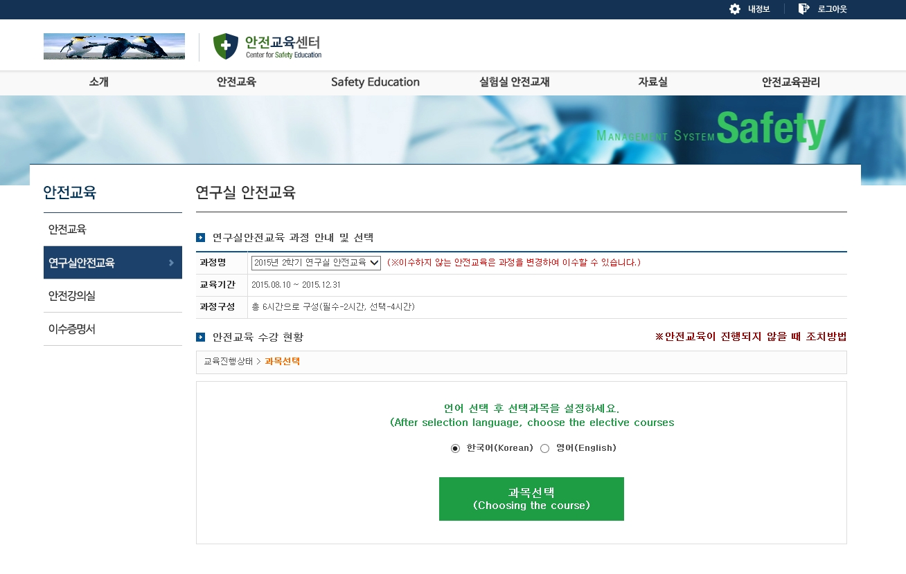
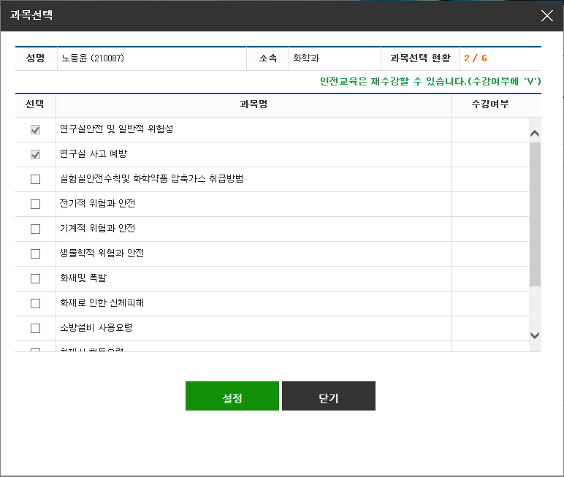
3. 안전교육 - 과목선택
3. 수강하실 교육 과목을 선택(4과목) 후 ‘설정’을 선택
- 총 이수 과목 : 필수 2 과목+ 선택 4 과목
1
3
2
① 안전교육 메뉴 선택
② 과목선택
③ 과목설정

Slide 5
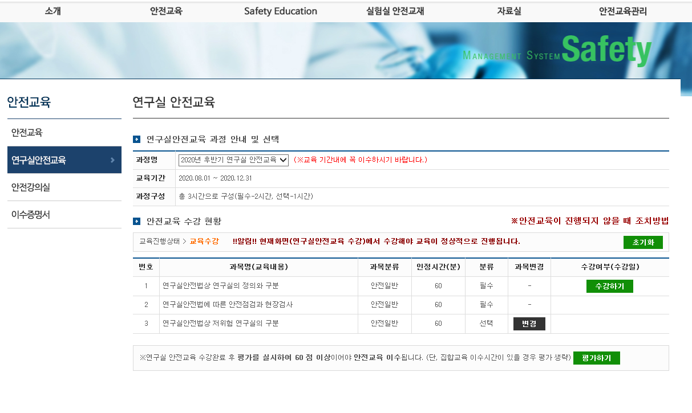
4. 안전교육 – 안전교육 수강
① 교육수강
1
② 교육수강 완료 후 ‘평가하기’ 버튼 클릭하여 평가 수행

Slide 6
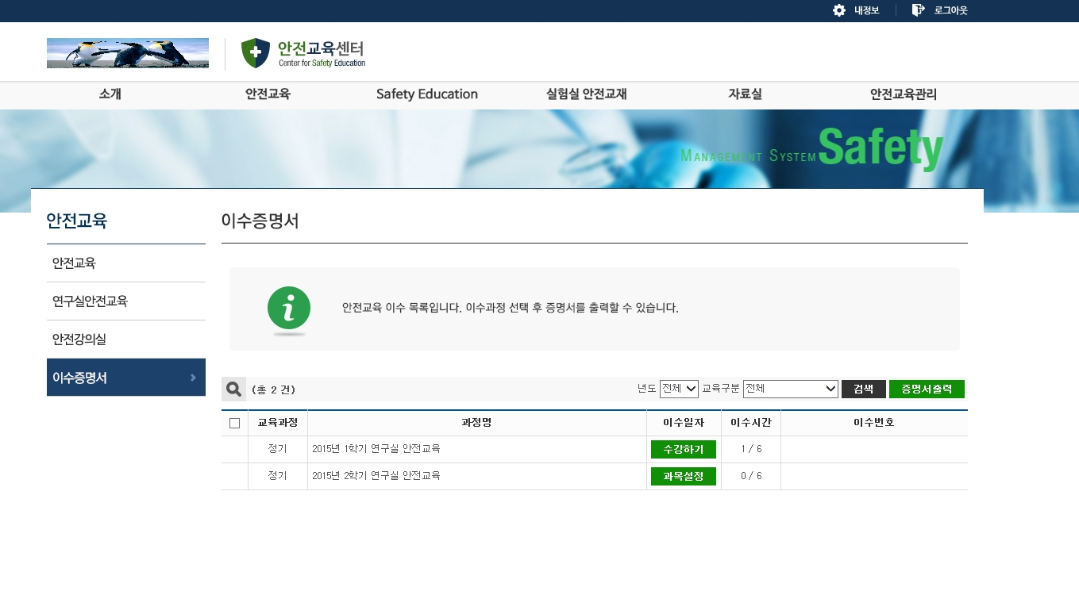
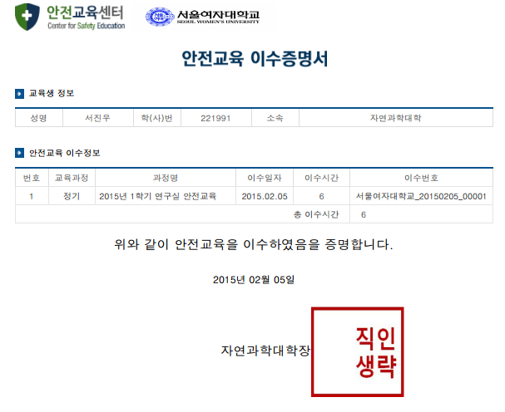
5. 안전교육 – 이수증 출력
① 이수증명서 메뉴 선택
② 증명서 출력을 위해 교육과정 선택
③ 이수증명서 출력
1
3
2

